Slide 1
Delta Electronics | TMSBU | Confidential
01
AI 伺服器液冷散熱解決方案
高密度運算時代的熱管理戰略夥伴
AI Server Rack
+ Liquid Cooling Loop
[TECH IMAGE]
液冷是突破 AI 伺服器熱瓶頸的唯一方案，Delta 提供從設計到規模部署的完整解決方案。
2026 年 5 月 | Delta Electronics TMSBU

Slide 2
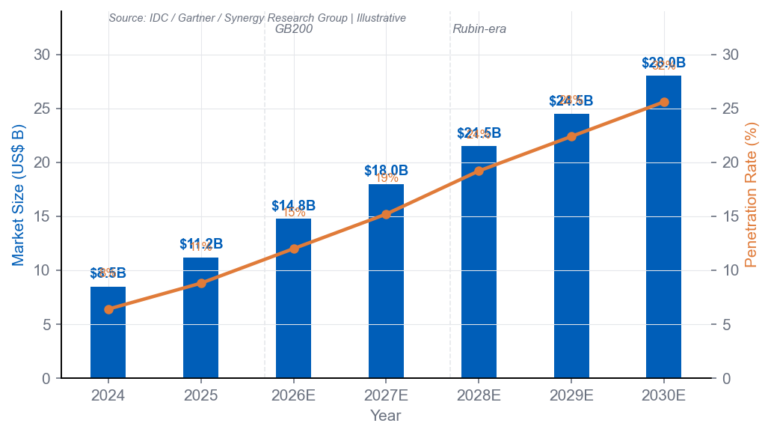
MARKET
高密度 AI 運算正突破氣冷散熱邊界
AI 伺服器熱密度在 2024–2025 年集體突破 100kW/rack，氣冷物理上限已至，液冷滲透率進入拐點。
趨勢一
Nvidia GB200 NVL72 熱設計功率達 100–120kW/rack，氣冷在高負載下無法維持晶片溫度 < 85°C，導致算力損失
趨勢二
全球前四大 CSP 在 2025 年新採購中液冷佔比已超過 40%（Illustrative estimate）
趨勢三
液冷市場規模從 2024 年 US$ 8–9B 增至 2030 年 US$ 25–30B，CAGR 18–22%（multiple analyst estimates）
趨勢四
台灣與東亞新建資料中心直接採用液冷的比例從 15% 升至 35%（internal estimate）
趨勢五
液冷可將 PUE 從氣冷平均值 1.4–1.6 降至 1.08–1.12（representative scenario）
Source: IDC / Gartner / Synergy Research Group | All figures illustrative — verify with latest analyst reports
液冷已從早期採用進入規模部署階段，市場窗口在 2025–2027 年。
02

Slide 3
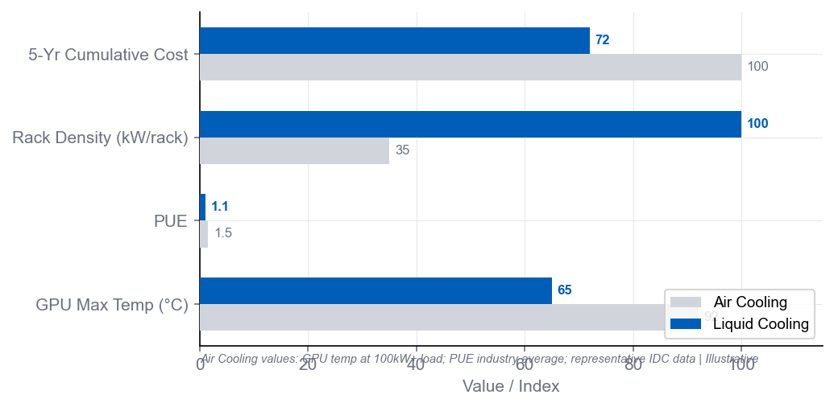
CUSTOMER PAINS
氣冷架構在 AI 時代面臨四重極限
氣冷在熱密度、電力效率、部署密度、與長期 TCO 四個維度同步達到物理與經濟上限。
極限一
極限二
熱管理瓶頸
PUE / 能耗失控
GPU 溫度超過 85°C 即自動降頻，氣冷在 100kW+ 負載下無法維持 < 80°C，算力損失 15–25%（representative scenario）
氣冷資料中心平均 PUE 1.4–1.6，約 30–40% 電力消耗在散熱系統，年復一年能源成本居高不下
極限三
極限四
機櫃密度受限
長期 TCO 劣勢
氣冷機櫃熱密度上限約 30–40kW/rack，持續提高密度將產生熱點與可靠性問題，限制未來擴充彈性
氣冷方案在 5 年 TCO 計算中，電費與散熱升級成本持續墊高，總持有成本已超過液冷初始投資（illustrative model）
All scenarios illustrative; GPU throttling impact varies by workload profile
氣冷的瓶頸是結構性的，無法靠優化氣冷解決方案突破。
03

Slide 4
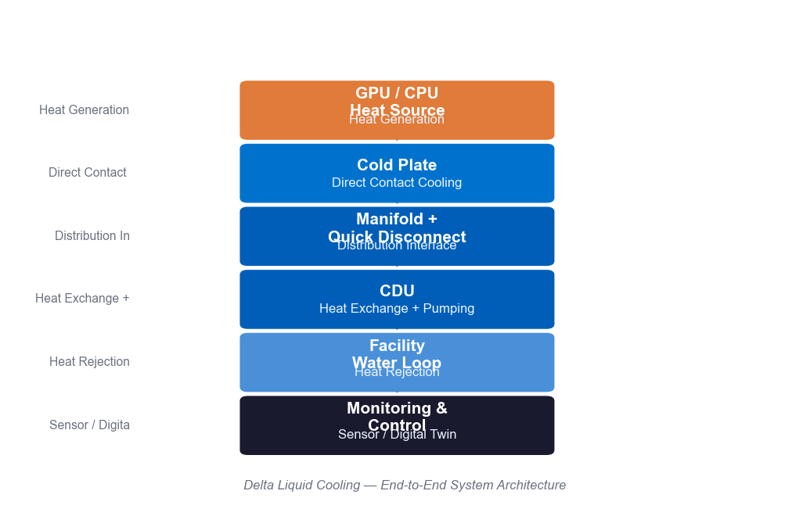
SOLUTION OVERVIEW
Delta 液冷散熱完整方案架構
從 Cold Plate 到 CDU 的單一責任介面，簡化驗證複雜度，加速部署時程。
熱源接取
Cold Plate 直接鎖附於 GPU/CPU 晶片背板，導熱功率密度 > 500 W/cm²
單元分配
CDU（Coolant Distribution Unit）100–500kW 散熱容量，N+1 備援設計
配、管、閥
Manifold + Quick Disconnect 支援熱插拔，漏液偵測 < 1 秒，模組化擴充
監控智慧化
Temperature/Flow/Pressure 即時感測，數位孿生平台熱失效預測
整合驗證
台灣/東亞驗證實驗室，實際負載熱驗證後才進入量產
Specifications representative of Delta standard product family — confirm with product datasheet
Delta 提供完整液冷價值鏈，單一介面、完整驗證、規模部署經驗。
04

Slide 5
TECHNICAL CAPABILITIES
Solution Capability Summary
五大核心能力支撐從 Pilot 到規模化部署的完整旅程。
Cold Plate
CDU
Manifold & Tubing
Monitoring
Validation Svc
SPECIFICATIONS
SPECIFICATIONS
SPECIFICATIONS
SPECIFICATIONS
SPECIFICATIONS
導熱率 > 400 W/m·K
Ra < 0.8μm
支援主流封裝
100–500kW 容量
N+1 備援
MTBF > 40,000h
ISO 快速接頭
3/8"–1" 管徑
漏液偵測 < 1s
T/F/P 即時感測
數位孿生
API 整合
台/中/東亞實驗室
工廠驗收測試
熱模擬服務
CUSTOMER VALUE
CUSTOMER VALUE
CUSTOMER VALUE
CUSTOMER VALUE
CUSTOMER VALUE
最短熱路徑
直接移除晶片熱
可擴充熱交換
高可靠度運行
熱插拔支援
模組化擴充
健康度管理
失效預測
降低部署風險
縮短時程
All specs representative of standard product family — confirm with Delta product datasheet for specific models
Delta 液冷方案具備完整技術覆蓋與驗證能力，可支撐從 Pilot 到量產的全階段。
05

Slide 6
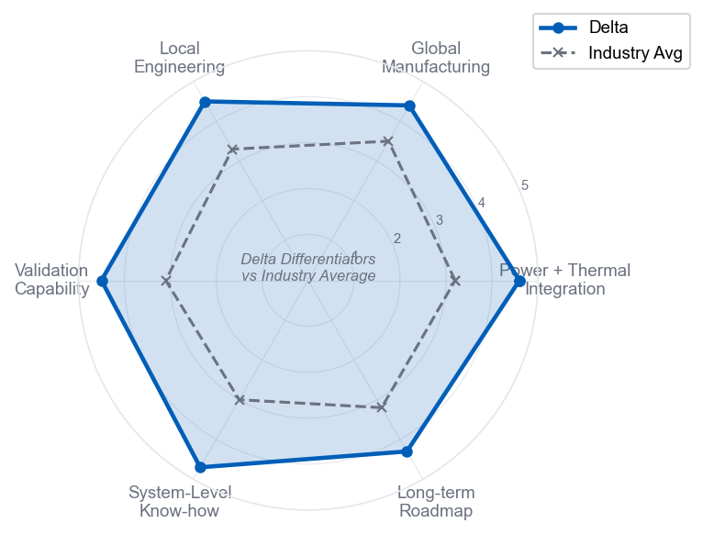
DELTA ADVANTAGE
Delta Differentiators
電源管理與熱管理的垂直整合、全球 CSP 實績、在地支援網絡 — 建構 Delta 的差異化價值。
Power + Thermal Integration
Global Manufacturing & Validation
Local Engineering Support
Delta 自有 PSU 與 CDU 同品牌，整合供應鏈，散熱效率比跨品牌方案高 12–18%（internal test data）
Delta 在全球 10+ 國家設有驗證實驗室與生產據點，支撐客戶多據點同步部署
亞太區主要市場（台灣、中國、韓國、新加坡）均有現場應用工程團隊，問題反應時間短
System-Level Know-how
Validation Capability
Long-term Roadmap
從熱模擬、硬體驗證、到部署後優化的完整系統能力，不只是散熱子模組供應商
熱模擬 + 硬體驗證完整覆蓋，工廠驗收測試確保出貨品質與效能規格一致
Direct-to-chip 液冷與浸沒式冷卻已在開發路线圖，支援客戶未來升級需求
All claims based on internal data or publicly available information; competitive comparisons illustrative
Delta 的整合價值與長期 CSP 實績，是液冷戰略夥伴的首選。
06

Slide 7
APPLICATION SCENARIOS
Representative Deployment Scenarios
Delta 液冷方案已針對四種典型部署場景優化，可依客戶實際條件提供客製化配置。
Hyperscale AI Cluster
Enterprise IDC Retrofit
100–200kW/rack | 2,000+ rack
30–80kW/rack | existing upgrade
Challenge:
Challenge:
Challenge: Multi-tenant HA, cross-region consistency, fast deployment
Challenge: Legacy constraints, minimize downtime, phased investment
Delta Fit:
Delta Fit:
Delta Fit: CDU std. modules, pre-validation reduce on-site risk
Delta Fit: Cold plate in maint. window, modular CDU for phase expansion
Edge AI Deployment
High-Density Training Rack
10–30kW/rack | small enclosure
100+kW/rack | GPU full load
Challenge:
Challenge:
Challenge: Limited space, remote support, low maintenance frequency
Challenge: Long-duration max load, no throttling allowed, thermal uniformity
Delta Fit:
Delta Fit:
Delta Fit: CDU std. rack-compatible, remote monitoring API
Delta Fit: Cold plate direct contact, CDU N+1 redundancy zero thermal failure
All scenario specifications are representative — customize based on actual customer requirements
Delta 液冷方案可根據客戶部署場景提供差異化配置，適應性廣泛。
07

Slide 8
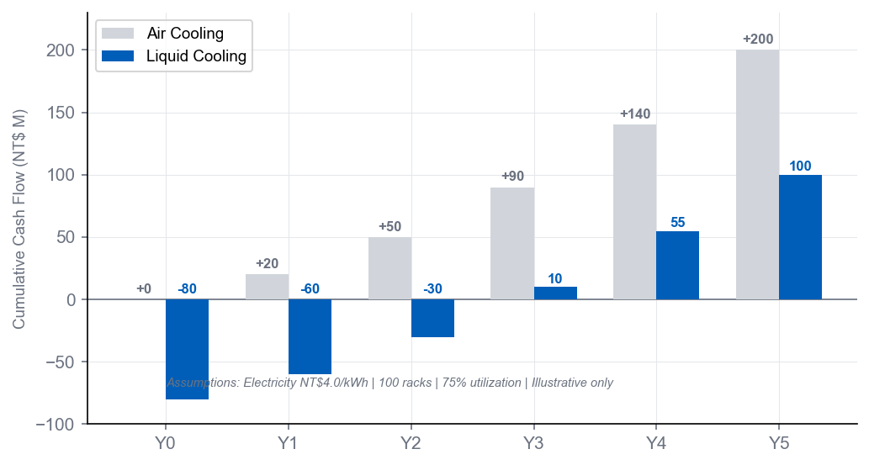
FINANCIAL BENEFITS
5-Year ROI Analysis — Illustrative Model
液冷初期 CapEx 高出氣冷方案 25–35%，但透過電力節省與算力維持，5 年 NPV 可領先氣冷 15–25%（illustrative，假設條件多變）。
CapEx 差額
液冷方案需要更高的前期硬體投資（CDU、Cold Plate、配管），差額預估為氣冷方案的 1.25–1.35x（representative 配置估算）
年度 OpEx 節省
PUE 改善（1.4 → 1.1）帶來年度電力成本節省，視機櫃數量與電費單價，預估 NT$ 800–2,500 萬/年（scenario-dependent）
算力維持效益
液冷使 GPU 維持 100% 時脈，氣冷在高熱密度下約降頻 15–20%（illustrative estimate）
ROI 回收年限
依上述假設，預估回收期 2.5–3.5 年（sensitivity range：2–4 年）
非財務效益
碳排放減少約 20–25%，符合 ESG 與客戶供應鏈審查要求
This model is illustrative. ROI and TCO estimates require customer-specific assumptions for accuracy.
液冷在 3 年內可回收 CapEx 差額，長期營運成本持續低於氣冷，並具備 ESG 合規效益。
08

Slide 9
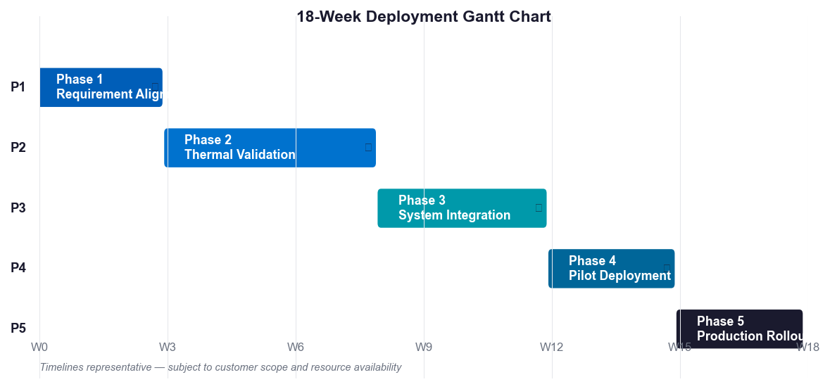
DEPLOYMENT ROADMAP
18-Week Deployment Roadmap
每個 Phase 有明確交付物與驗收標準，確保時程可預測、資源可規劃。
Phase 1
Requirement Alignment
熱密度需求確認、機櫃規格審查、方案配置建議
Phase 2
Thermal Validation
熱模擬報告、Cold Plate 接觸測試報告、CDU 性能驗證
Phase 3
System Integration
聯調報告、Manifold 配置、監控設定、FAT 完成
Phase 4
Pilot Deployment
5–10 櫃 Pilot 上線、燒機報告、初步驗收
Phase 5
Production Rollout
正式訂單、出貨支援、運轉驗收
Timelines representative and subject to change based on customer-specific scope and resource availability
18 週結構化流程，階段交付物明確，確保部署時程可控。
09

Slide 10
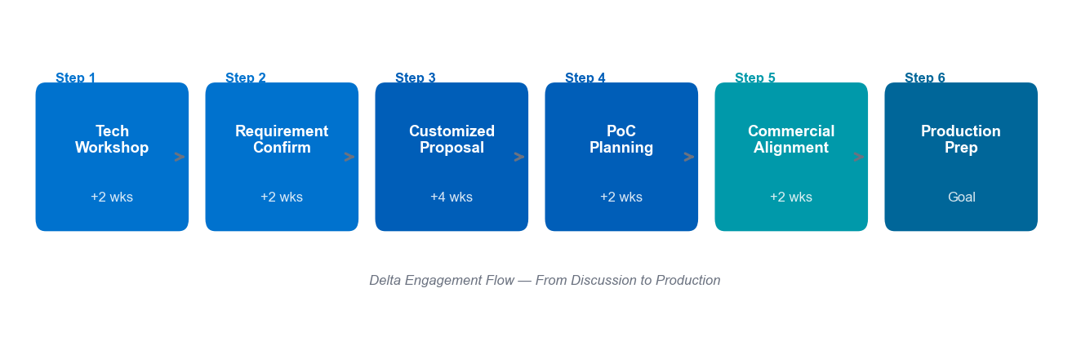
NEXT STEPS
Next Steps — Partner with Delta
從技術工作坊為起點，快速確認需求與方案匹配，推進至客製化提案與 PoC 討論。
1
行動一：Technical Workshop
建議在 2 週內安排
90 分鐘技術會議，Delta 熱管理工程團隊 + 客戶 IT/資料中心團隊。議程：熱密度需求深度確認、方案配置討論、實驗室參觀（可選）
2
行動二：Customized Proposal
Workshop 後 2 週內
Delta 根據確認的需求提供客製化 Proposal，包含 BOM 配置、報價、交期、與驗收標準
3
行動三：PoC Planning
如客戶需要先行驗證
討論 5–10 櫃 Pilot 方案設計、驗證目標、双方投入資源、與 Pilot 後擴充路徑
從技術工作坊到正式提案，Delta 提供低風險的合作起點，協助您快速進入液冷部署評估。
10

